Slide 1
基于大规模日志的故障诊断
小组成员：郭镇远 王昊 陈紫涵 桑子玉 时 间：2022/5/4

Slide 2
01
02
项目背景
数据处理
03
04
算法描述
实验结果
05
项目总结

Slide 3
01
项目背景

Slide 4
相关背景
“
基于大规模日志的故障诊断
（第三届阿里云磐久智维算法大赛）
在大规模IT设备、应用运维过程中，故障的发生无可避免，而服务器日志数据是技术人员对大规模设备排查根因的关键。而面对大规模复杂无序的日志数据，很难直接进行分析，得到可靠的结论。因此近年来围绕日志分析，涌现出了众多的先进技术，不断突破了技术瓶颈，为运维人员对日志的分析提供了可靠武器。

Slide 5
问题核心
1
根据服务器产生的日志内容和服务器类型判断发生了什么故障

Slide 6
数据描述
2
SEL日志数据
Field | Type | Description
sn | string | server serial number
time | string | log reported time
msg | string | log
server_model | string | server model
训练标签数据
Field | Type | Description
sn | string | server serial number
fault_time | string | fault time of server
label | int | failure label, 0,1,2,3 四类故障

Slide 7
02
数据处理

Slide 8
SEL日志预处理
SEL日志文件不存在缺失值，但其中具有很高的日志冗余，相同类型日志和重复日志数据，因此我们需要对日志进行初步处理
Drian3生成日志模板
根据经验构建正则表达式
Drian3是开源日志数据处理库，可以将同种类型的日志数据根据日志类型构建成相同的模板
同种类型的日志产生的主要原因是同种类型设备的命名方式不同，通过正则表达式可以将同种类型归为一类

Slide 9
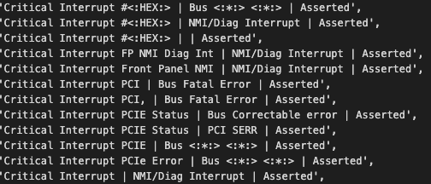
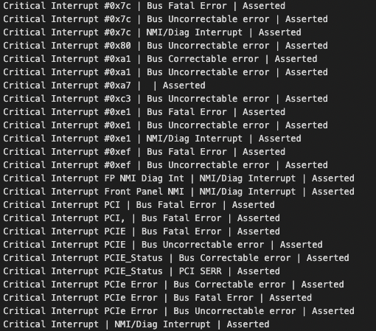
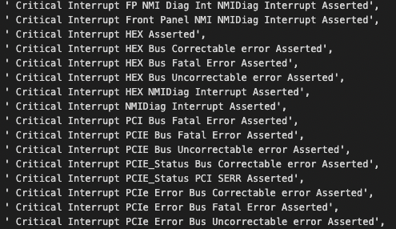
SEL日志预处理
drian3
361类
正则表达
803类
5617类
Notes:
我们发现使用drian3会将日志类型的动作细节信息给去除掉，因此这里最终我们选择了使用正则表达的方式

Slide 10
去除重复冗余数据
通过分析发现同一个时间段会出现大量相同类型的SEL日志数据，因此我们需要将这些SEL日志数据进行剔除。
日志分组
剔除冗余数据
使用pandas的groupby功能，获取相同sn在不同time发生的日志数据
设立时间阈值，在相同sn上同一个时间阈值内的重复数据视为冗余数据，将其剔除
经过我们的冗余剔除，将1215210条SEL数据收敛到了70321条数据

Slide 11
构建告警事件
一条标签数据并不是由对应的SEL日志组成，而是在发生错误的时间段内的多条SEL日志数据构成，因此需要将标签数据与SEL日志数据组合构建告警事件
fault time 1
msg1
msg2
msg3
msg4
msg5
…..
msgn
fault time 2
SN
msg1
msg2
msg3
msg4
msg5
…..
msgn
……….
msg1
msg2
msg3
msg4
msg5
…..
msgn
msg1
msg2
msg3
msg4
msg5
…..
msgn
fault time n

Slide 12
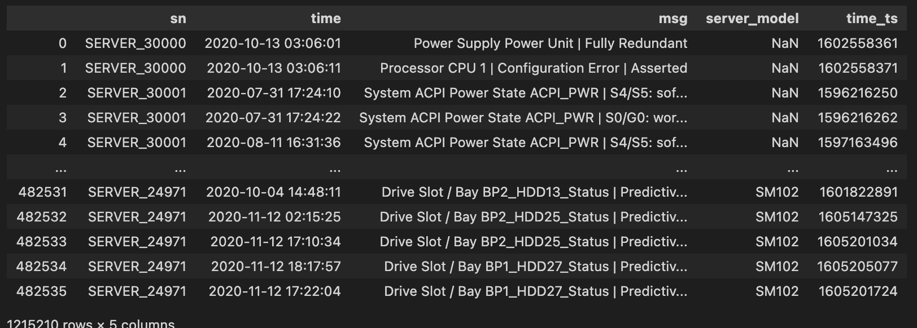
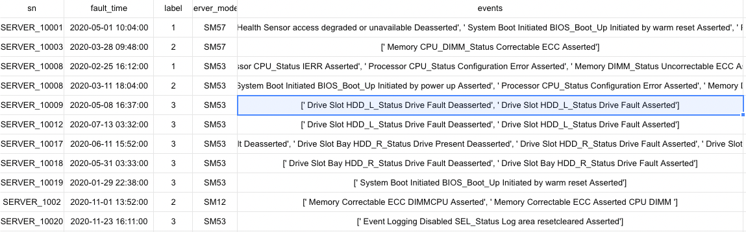
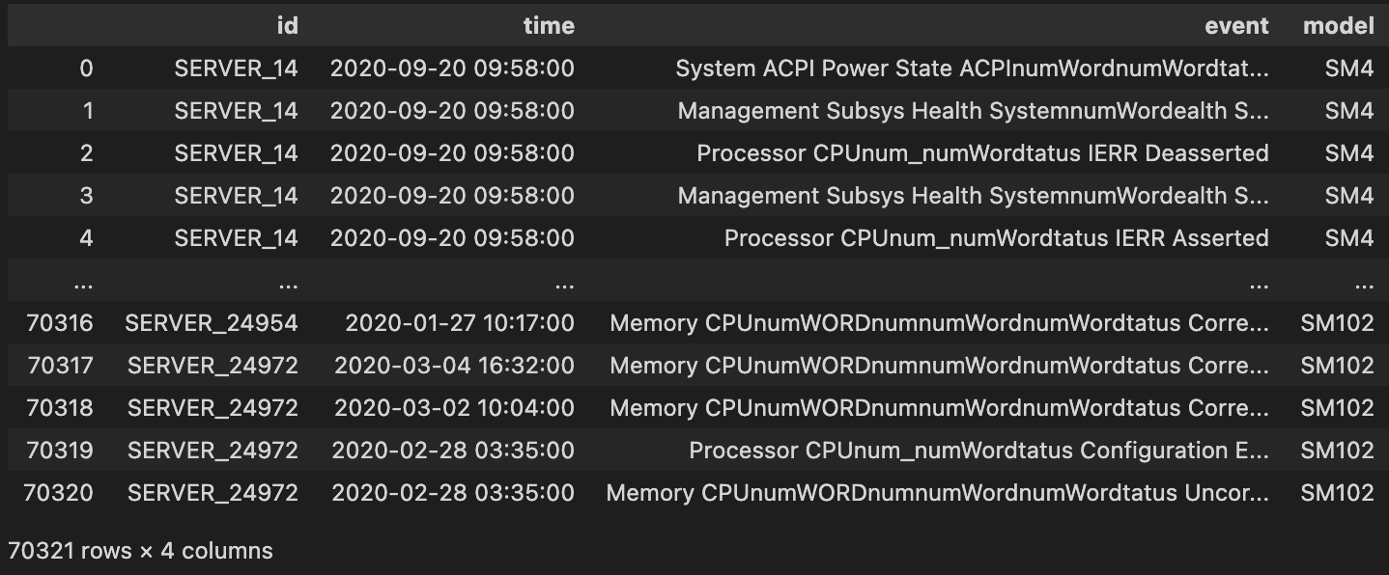
预处理前后数据

Slide 13
03
算法描述

Slide 14
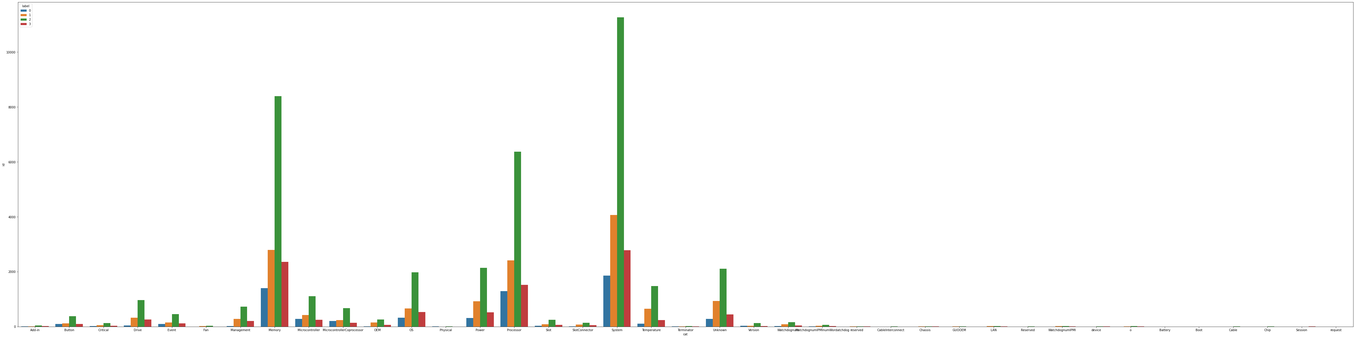
探索性分析-日志类型与错误关系统计
我们将SEL日志的首字母作为日志类型进行分析，可以发现不同的日志类型发生的错误类型数量统计并不是均匀的，甚至部分错误类型可以直接根据SEL日志类型直接区分，所以二者之间有着很强关系，是我们进行分类的主要属性。

Slide 15
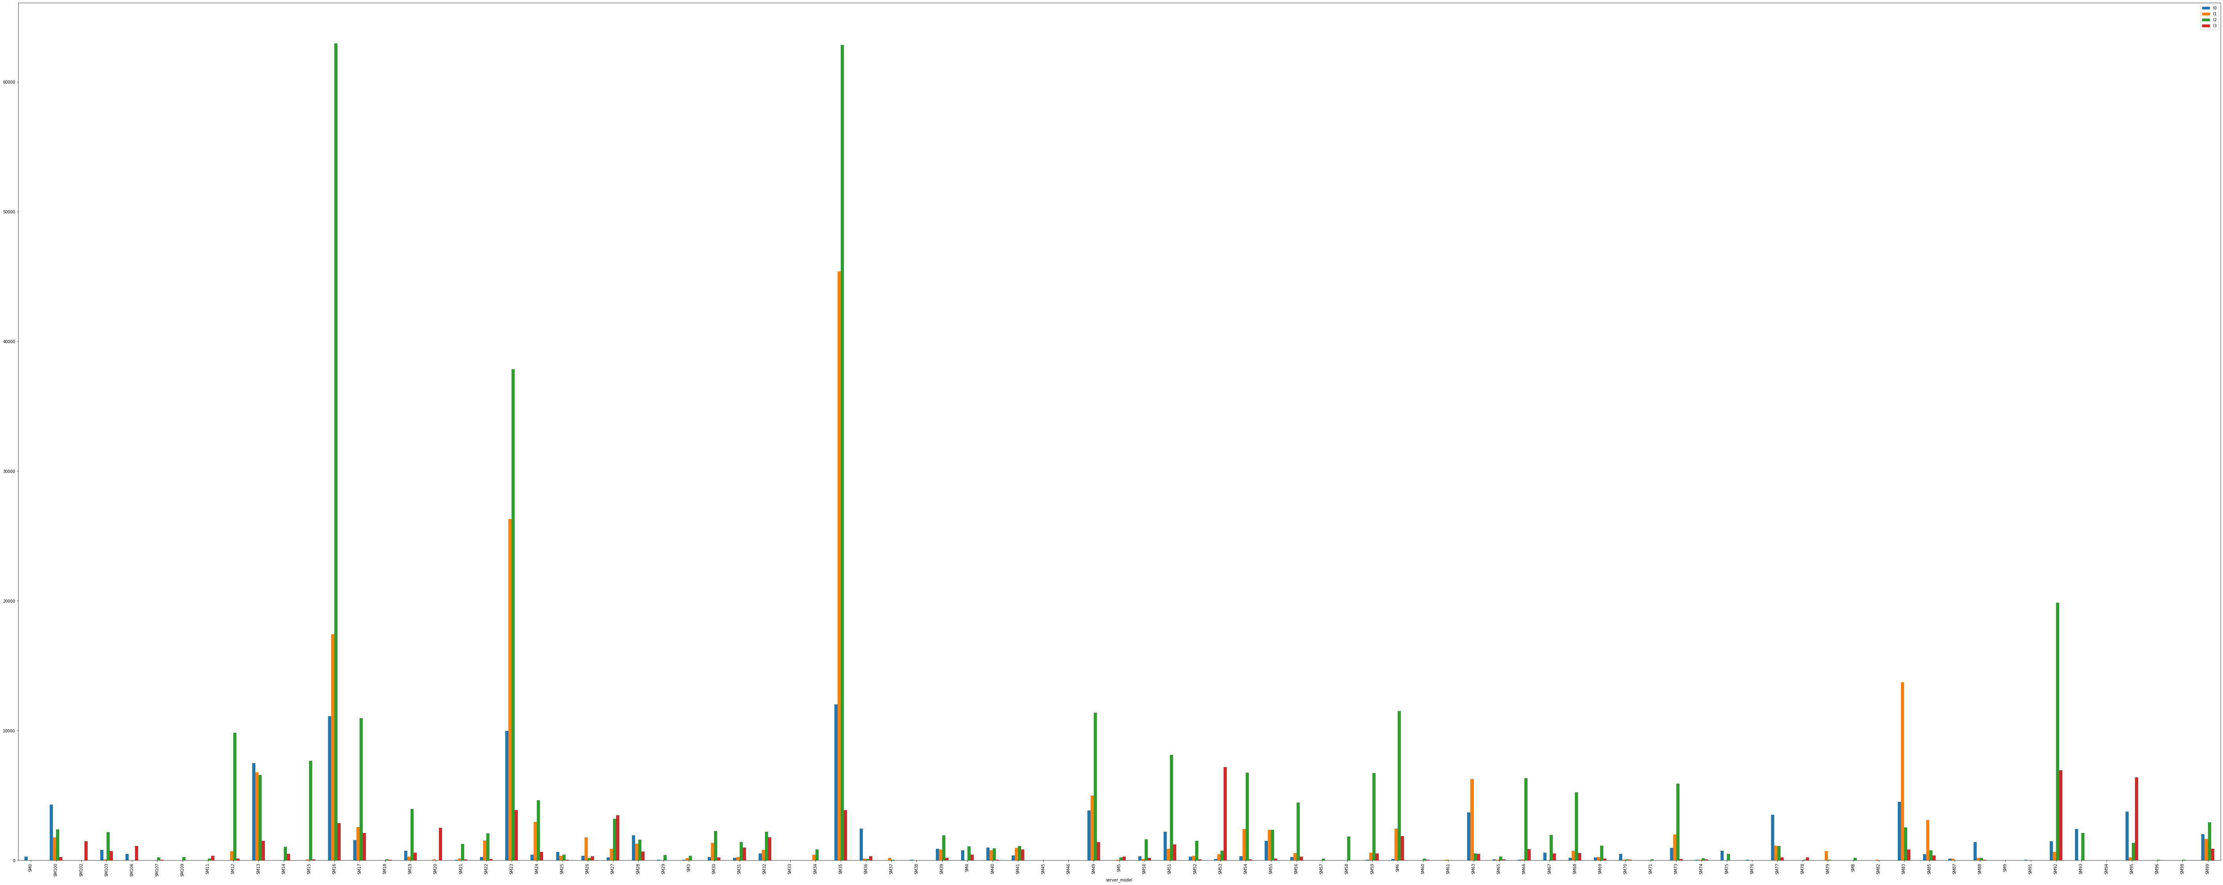
探索性分析-server model与错误类型关系
Server mode与错误类型分布统计，可以发现不同的server model之间发生的错误类型不是均匀的，所以二者存在关系。

Slide 16
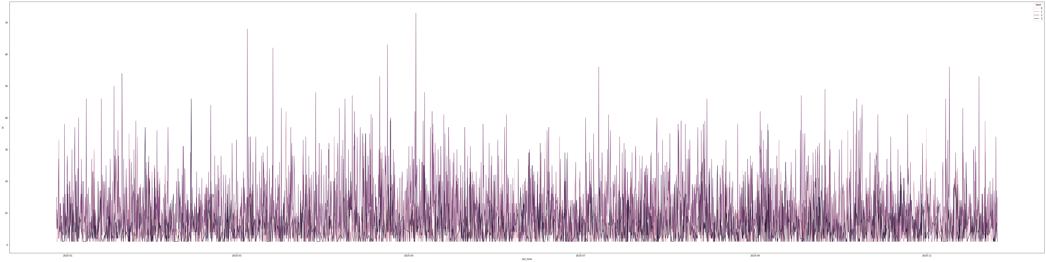
探索性分析-时间与错误类型关系
Fault time与错误类型分布统计，可以发现时间与错误类型之间并不存在明显关系，我们可以认为这个属性对我们任务影响不大，因此忽略这个维度

Slide 17
特征构建
word2vec构建特征
词频统计构建特征
Word2vec构建特征的方法可以将每个单词生成对应的词向量表示，每个词向量表示单词对应的特征，我们将每个单词对应的词向量叠加求出句子的特征
每个单词作为特征的维度，统计句子中出现单词的次数作为句子的特征

Slide 18
特征构建-word2vec
Word2vec有两种构建特征的模式：跳字模型（skip-gram）和连续词袋模型（CBOW），这里我们选择跳字模型来构建特征向量。
W
句子
特征向量
W
vector
W
vector
SEL
事件的特征
用于模型训练
SEL
W
vector
事件
W
Word2vec
Feature
W
SEL
W
训练的得到的
word2vec模型
W
vector
W
Notes:
* 跳字模型（skip-gram）：使用当前词来预测上下文
* 连续词袋模型（CBOW，continuous bag of words）：使用上下文来预测当前词

Slide 19
特征构建-词频统计
以每个单词作为特征，简单的统计出现单词的个数作为特征的数值来构建特征
所有事件
初始化特征向量
w₁, w₂, w₃, …, w_{n}
E1
E2
En
0 , 0 , 0 , …, 0
SEL
W
W
W
1 , 0 , 1, 0 , … ,0
SEL
事件
W
W
W
2 , 1 , 1, 0 , … ,1
…
SEL
W
W
W
3 , 2 , 2, 1 , … ,1
Feature
Notes:
之所以这样做是因为，我们发现SEL中的单词都具有特殊的类别含义，实体，故障，位置这种类型，因此可以使用词频统计的方式

Slide 20
算法一：特征构建+CatBoost树模型
通过特征工程将SEL日志事件构建成特征，根据特征的值使用决策树模型进行分类，其中树模型使用了CatBoost算法

Slide 21
CatBoost模型
“
CatBoost
CatBoost是2017年的开源机器学习库，属于集成学习Boosting族算法中的一种，是对GBDT算法的一种改进的决策树模型。其能够高效合理的处理：类别特征，梯度偏差，与预测偏移问题，提高算法的泛化能力。

Slide 22
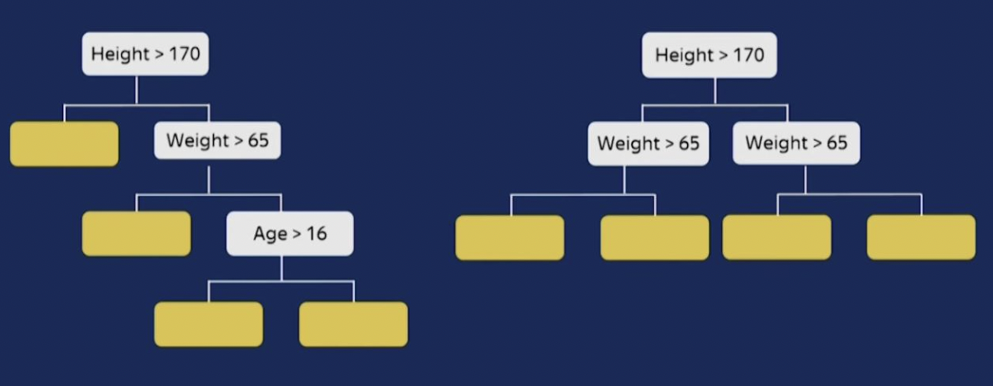
CatBoost算法
CatBoost基学习器：使用完全对称二叉树，能够避免过你和，增加可靠性，提高预测速度

Slide 23
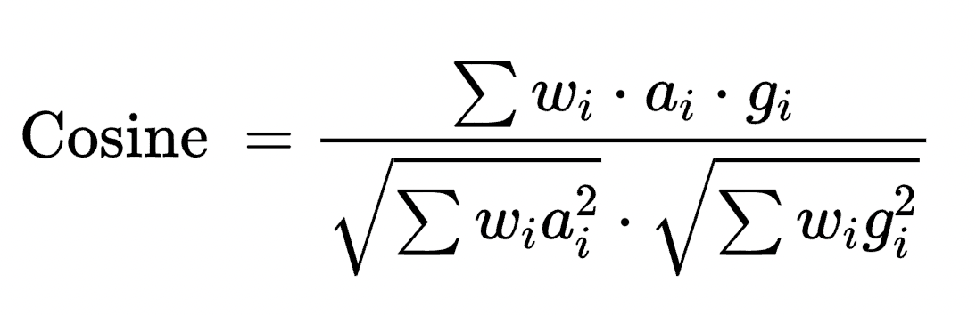
CatBoost算法
CatBoost树分裂策略：遍历所有候选特征及分裂阈值
指导树分裂的目标函数：使用余弦相似度，wi表示样本权，起到样本抽样效果，ai表示表示样本
在树上的输出值，gi表示根节点中样本的梯度向量

Slide 24
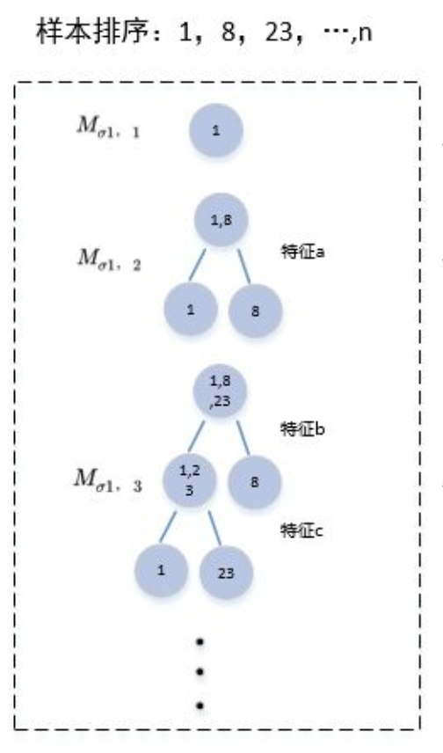
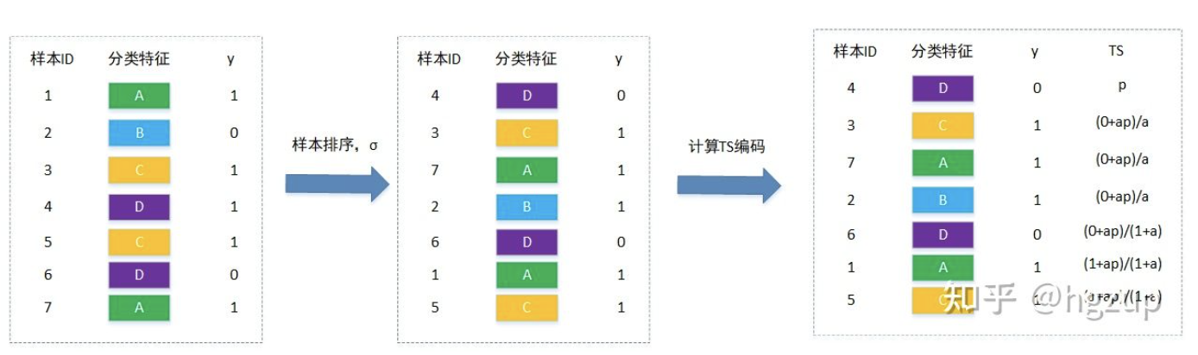
CatBoost算法
CatBoost 生成树
Server
model
Ordered TS
Feature1
根据样本产生随机序列
SEL
EVENT
特征构建
Feature2
Notes:
对特征进行遍历划分，计算最小的损失来分裂树

Slide 25
GRU算法
导致故障的原因可能隐藏在历史的日志信息里，而并非瞬间发生的，因此我们选择使用RNN系列的神经网络来提取历史信息。
RNN可以用来解决序列问题，其可以提取数据中的先后顺序信息，借助记忆单元来存储信息。RNN的数学基础可以认为是马尔科夫链，认为后续的值是有前者和一些参数的概率决定的。
在原始RNN随时间进行反向传播的过程中，梯度的连乘很容易导致发生梯度爆炸和梯度消失，因此RNN有了很多变种，由于本数据集数量较少，经典的LSTM模型可能会存在收敛问题，我们选择了RNN中一种轻量化的模型GRU来进行训练。

Slide 26
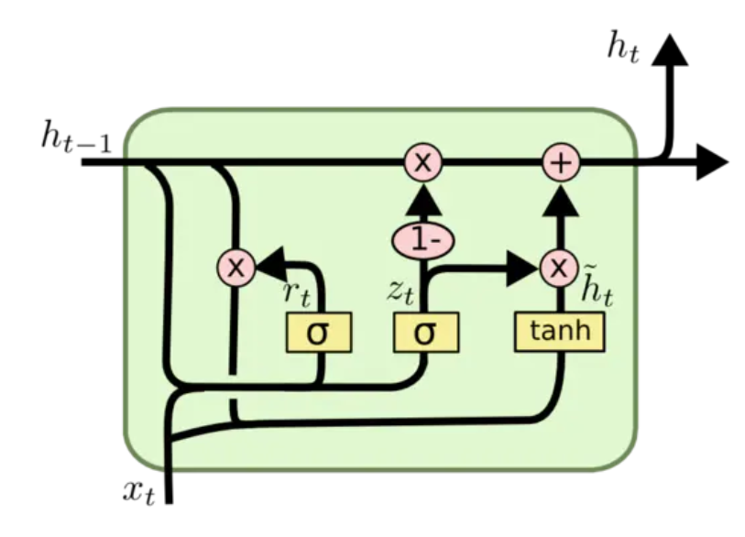
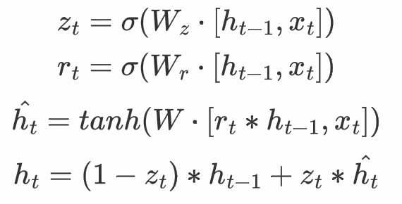
GRU算法
GRU的结构如下，主要包含重置门和更新门，把GRU看作LSTM的变体，相当于取消了LSTM中的cell state，只使用了hidden state,并且使用update gate更新门来替换LSTM中的输入们和遗忘门，取消了LSTM中的输出门，新增了reset gate重置门。这样做的好处是在达到LSTM相近的效果下，GRU参数更少，训练的计算开销更小，训练速度更快。

Slide 27
04
实验结果

Slide 28
评估方法
使用比赛提供的加权F1进行评估
Precision = TP / （TP + FP）
Recall = TP / （TP + FN）
F1 = ( 2 x Precision x Recall ) / ( Precision + Recall )
wi = { 3/7, 2/7, 1/7, 1/7 }
Macro F1 = sum(wi x F1-scorei)

Slide 29
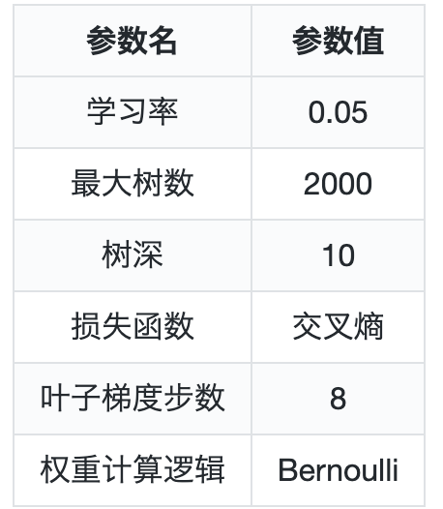
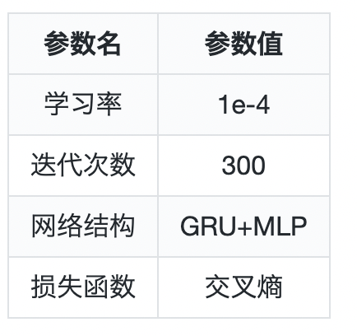
参数设置
CatBoost
GRU
Train：Test
8：2

Slide 30
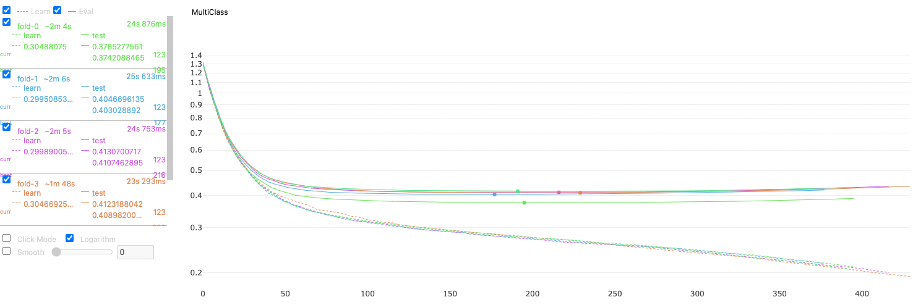
CatBoost训练过程
使用五折交叉验证方式进行训练模型，防止数据过拟合
Notes:
可以看到树模型比较容易产生过拟合现象，因此保留最好的几轮

Slide 31
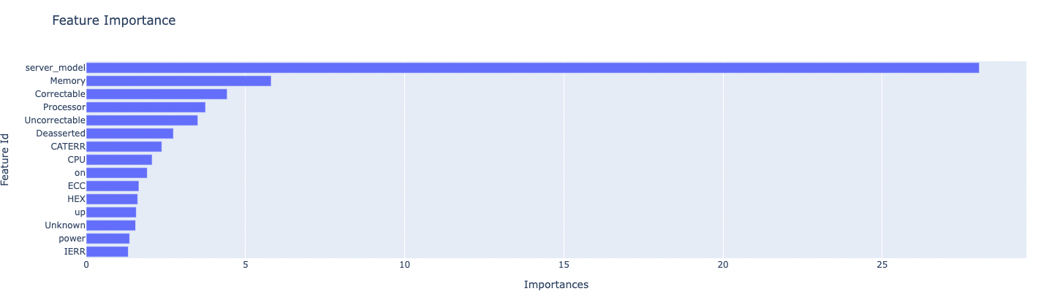
CatBoost重要特征
根据特征重要性打印了前15特征
Notes:
可以看到Memory，CPU是很重要的特征，与分类标签相似

Slide 32
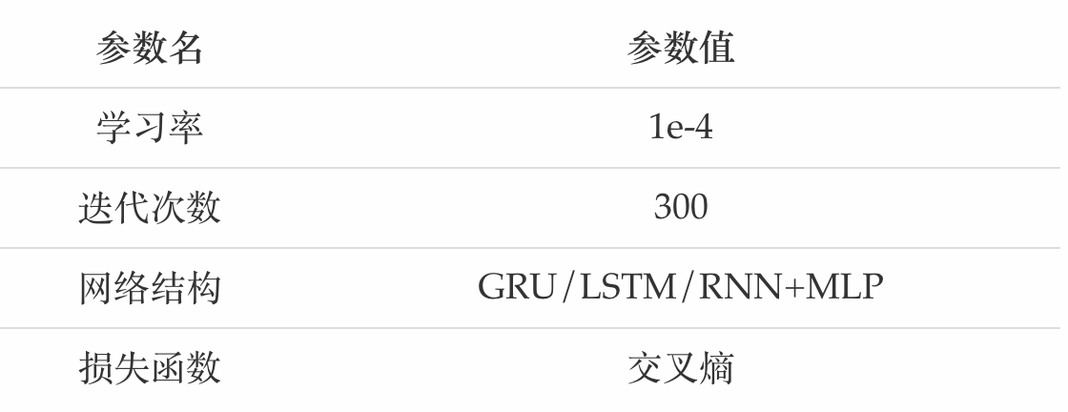
GRU算法
对比RNN三个变种网络性能，实验参数如下：
在对比实验中，除具体神经网络实现不一样，其余超参数均保持一致

Slide 33
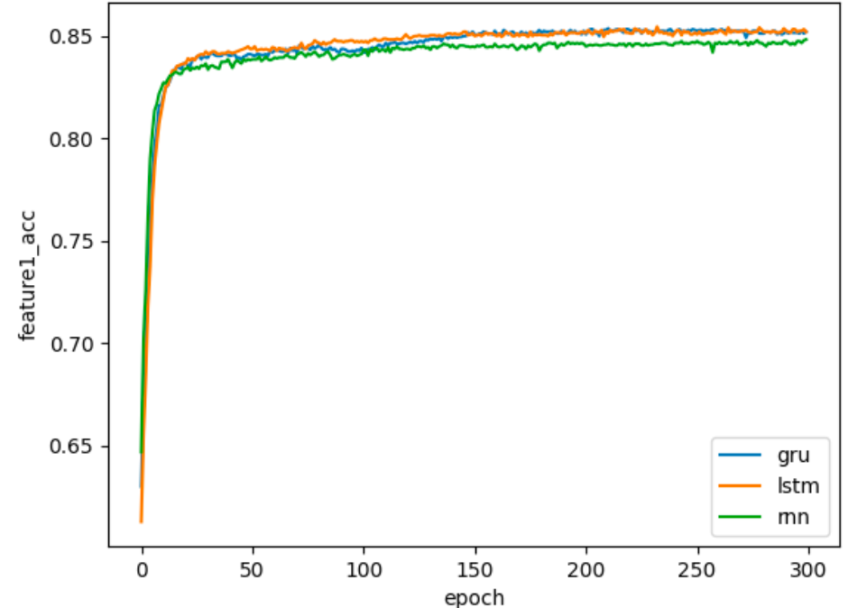
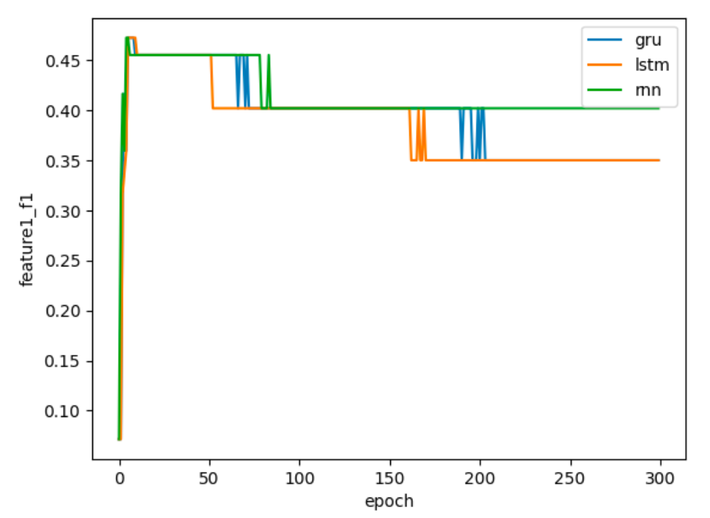
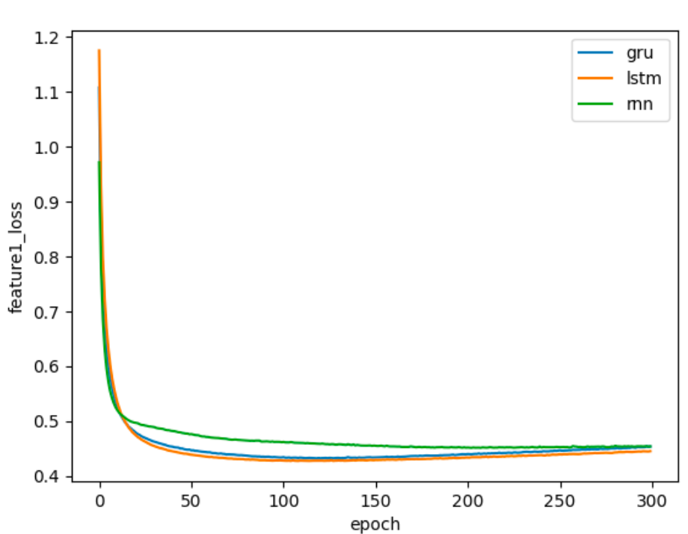
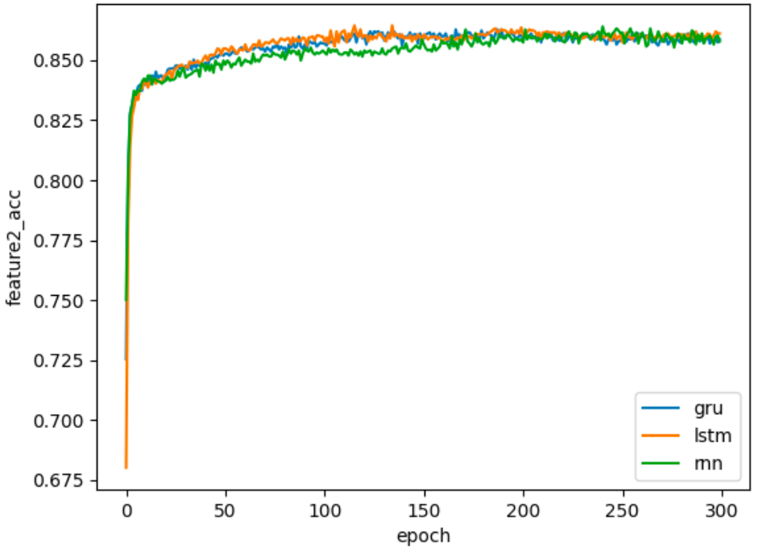
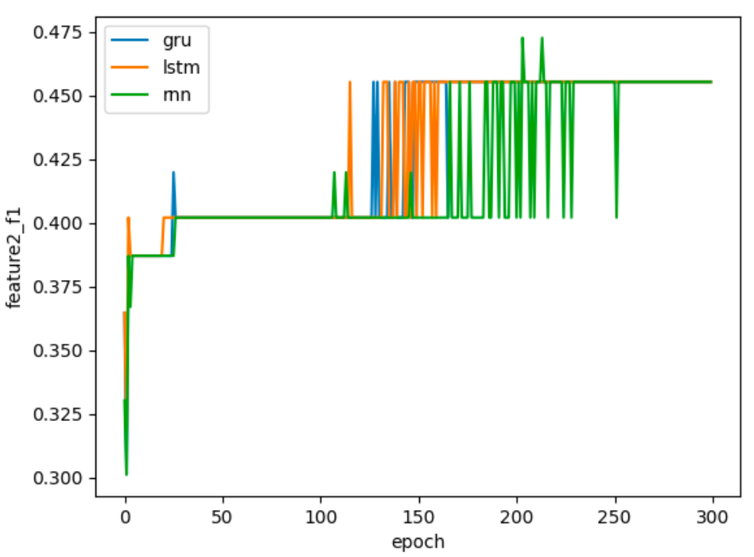
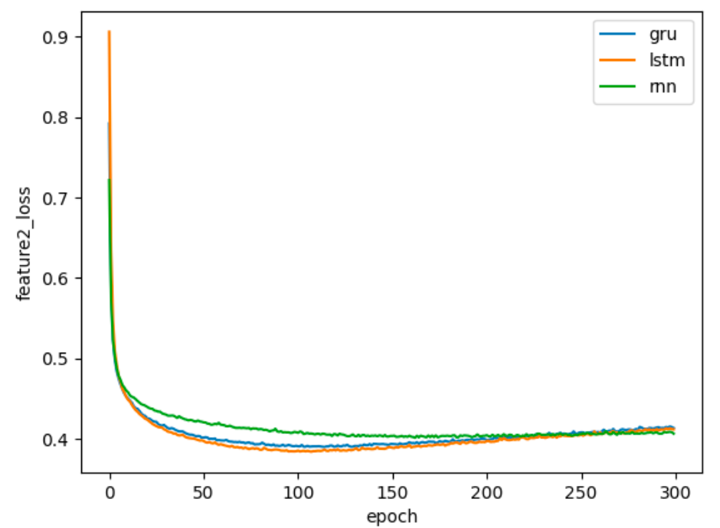
GRU算法
ACC
F1
Loss
Drain3
词频统计

Slide 34
结果对比
Word2vec+CatBoost
词频统计+CatBoost
Macro F1 =0.3661
Macro F1 = 0.6118
Drain3+GRU
词频统计+GRU
Macro F1 =0.4021
Macro F1 = 0.4554

Slide 35
05
项目总结

Slide 36
天池结果
“
B榜单排名：81/1758
复赛：
”

Slide 37
不足与改进
不足
改进
1.提取的特征解释性不强
1.增加复赛数据
使用单个单词作为特征，没有很强的可解释性，后续对SEL日志进行理解改进
复赛提供了更多的特征数据，将附加的数据运用到项目中
2.网络模型没有取得好的结果
2.尝试端到端文本分类网络
尝试了使用神经网络模型，并没有深入的研究
之前的方法可以分为特征提取，模型训练两部分，尝试使用端到端方式，直接对文本特征进行分类

Slide 38

心得体会
本次对大规模日志的故障诊断分析，我们小组从最前端的日志数据处理开始，之后讨论试验了不同的探索性分析，并数据化了各种因素与错误类型之间的关系。在此基础上，进行了以单词为测量基础的两种特征构建，在算法上经过讨论使用了CatBoost算法和GRU算法，通过训练最终取得了良好的效果。
本次实验提高了我们对处理海量数据的能力，增进了我们对抽象化的算法具象为处理实际数据的认识，加深了我们每个人在团队工作交流中的自我认知，在此次作业完成过程中大家受益匪浅！

Slide 39
人员分工
郭镇远 项目组长
负责CatBoost部分的算法实现和实验结果，以及人员工作分配
王昊
负责项目GRU部分的算法实现和实验结果分析
陈紫涵
负责项目背景调查，算法等资料的准备，并做了数据描述工作
桑子玉
负责项目总结，数据处理及文档整理

Slide 40

谢谢

